Slide 1
Nómada Store
José Luis Tello Sosa

Slide 2

¿Qué es?
Nómada Store es una tienda online de ropa y accesorios, que comprende de una app para iOS, Android y sistema web.

Slide 3
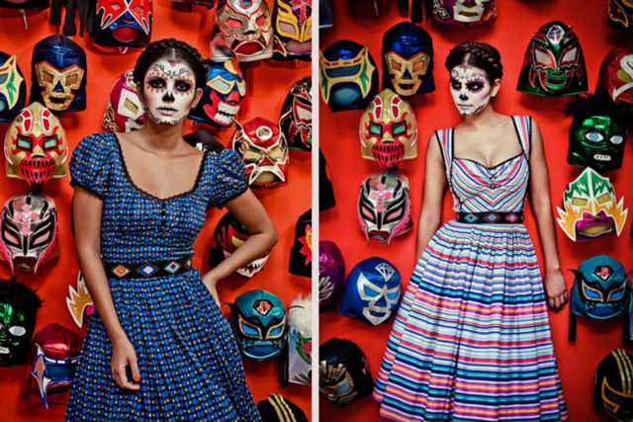
¿Qué buscamos?
Buscamos los mejores diseños de marcas y diseñadores mexicanos e independientes principalmente, así cómo de algunas de las mejores marcas de ropa mexicanas, siempre buscando ayudar a aumentar el comercio y consumo nacional.

Slide 4

¿Qué vendemos?
No sólo vendemos ropa y accesorios, vendemos momentos únicos llevados a cada rincón del planeta, vendemos una experiencia única, segura y divertida de comprar por internet y todo esto apoyando al comercio mexicano. ¡Moda de México para el mundo!

Slide 5
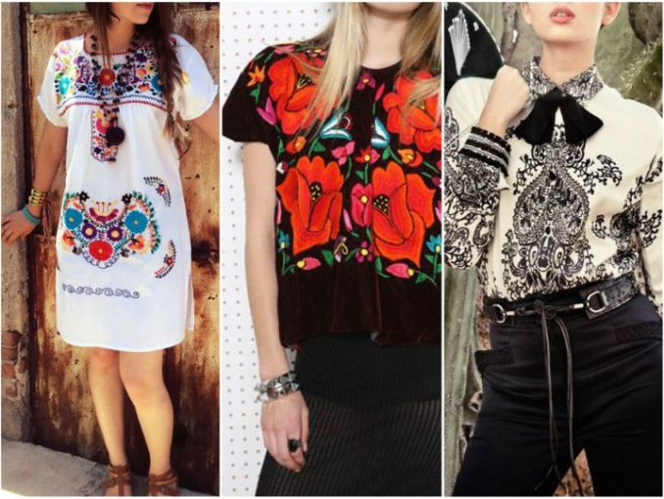
¿Cómo nació esta idea?
Esta idea no es sólo un proyecto escolar está basada en una idea de negocio que ya se tenía con anterioridad, pero se aprovechó la materia de análisis de proyectos informáticos y se combinó con la necesidad de hacer la tesis de la carrera en ingeniería en sistemas computacionales.

Slide 6
Sistema Web
Esta es una tienda online, basada en un sistema web que ofrecerá:
Diversos sistemas de pago.
Traducción Automática.
Criptomoneda propia.
Interfaz de usuario divertida, dinámica, intuitiva y simple.
Descuentos.
Votación de outfits.
Encuestas.
Wish List.
Ayuda y Soporte

Slide 7

Aplicaciones Móviles
Aplicaciones en Android y iOS
Poder realizar todas las acciones del sistema web.
Realidad Aumentada.
Notificaciones.

Slide 8

Sistema de envíos.
Se buscarán empresas de envíos internacionales que cubran los requerimientos que necesita Nómada Store:
Seguridad
Rapidez
Gran Cobertura.

